Slide 1
DOMINIO Y RANGO DE UNA FUNCIÓN.
Área Académica: Precálculo
Profesor(a): Dra. C. Esmeralda Ivonne Espinoza Martínez
Periodo: Enero-junio 2017

Slide 2

DOMAIN AND RANGE OF A FUNCTION.
Resumen:
Se aborda el análisis del dominio y rango de una función, dando énfasis a la comprensión de la nomenclatura utilizada para ello, a partir del tema desigualdades.

Slide 3
DOMAIN AND RANGE OF A FUNCTION.
Abstract:
It addresses the analysis of the domain and range of a function, emphasizing the understanding of the nomenclature used for it, from the theme inequalities.
Keywords: domain, range, function, nomenclature.

Slide 4
Objetivos
Conocer e interpretar la nomenclatura utilizada en desigualdades.
Describir qué es el dominio e imagen (rango) de una función.
Discutir el dominio y rango de una función dada.

Slide 5
Competencias genéricas a desarrollar en el estudiante
Expresa ideas y conceptos mediante representaciones lingüísticas, matemáticas o gráficas.
Aporta puntos de vista con apertura y considera los de otras personas de manera reflexiva.

Slide 6
Dominio y rango de una función.
Para llevar a cabo el análisis de el dominio y rango de una función, no sólo es necesario iniciar con el concepto de función, dominio y rango, sino que primero se debe abordar el tema de desigualdades y su nomenclatura. Pues es esta última, la que denota de forma importante el dominio sintáctico en la expresión de intervalos.

Slide 7
¿Qué es una desigualdad?
Es una expresión matemática que indica que una cantidad es mayor, menor, o igual que otra.

Slide 8
Los signos de desigualdad son:
“ < ” menor que
“ > “ mayor que
“ ≤ “ menor o igual que
“ ≥ “ mayor o igual que

Slide 9
Ejemplo de desigualdad
2x + 3 > 11
se lee “dos equis más tres es mayor que once”.

Slide 10
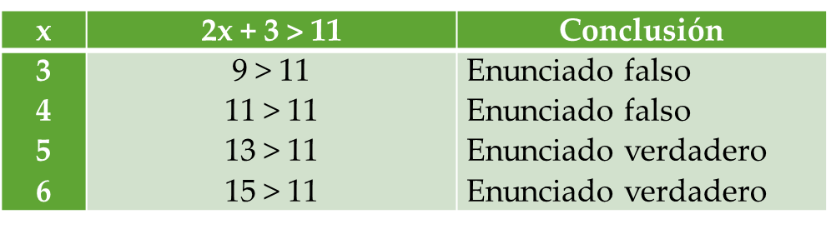
¿Qué sucede al darle ciertos valores a “x”?
No todos los valores dados a “x” son parte de el conjunto solución.

Slide 11
Conjunto solución.
Las soluciones para la desigualdad 2 < x < 5 (la expresión se lee “equis es mayor que dos pero menor que cinco) son:
todos los números reales “x” que están entre 2 y 5. Es decir que, x= 2 y x= 5, no están incluidos en el conjunto solución, lo que se representa con un intervalo abierto:
( 2 , 5 )

Slide 12
La nomenclatura de las desigualdades.
Analiza el contenido del siguiente cuadro. Observa cómo se relacionan las expresiones algebraicas con la forma de escribir su intervalo y finalmente, con su gráfica.

Slide 13
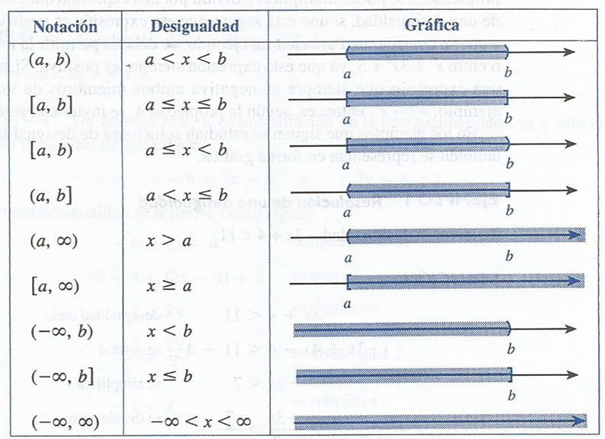
La nomenclatura de las desigualdades.
Imagen obtenida de Swokowski, E. W. & Cole, J. A. (1996), pág. 97

Slide 14
Dominio y rango de una función.
Ahora bien, ¿cómo se relaciona esta nomenclatura con el análisis del dominio y rango de una función?, para saberlo, primero debemos abordar algunas cuestiones:
¿Qué es una función?
¿Cómo se representa una función?
¿Qué es el dominio y rango de una función?
¿Cómo se relacionan las representaciones numérica y gráfica de la función con su dominio y rango?

Slide 15
Actividad 1.
RESOLUCIÓN DE UN PROBLEMA: “ Considera que deseas medir la temperatura de un objeto durante un día determinado y debes planear cómo registrar los resultados”, (Prado, C., Santiago, R., Gómez, J.L., Quezada, Ma. de L., Zúñiga, L., Pulido, J., et al., 2006).
SOLUCIÓN: Parejas del tipo (t, T) que pueden ser organizadas de la siguiente manera, mediante una tabla de valores o un esquema gráfico de conjuntos.

Slide 16
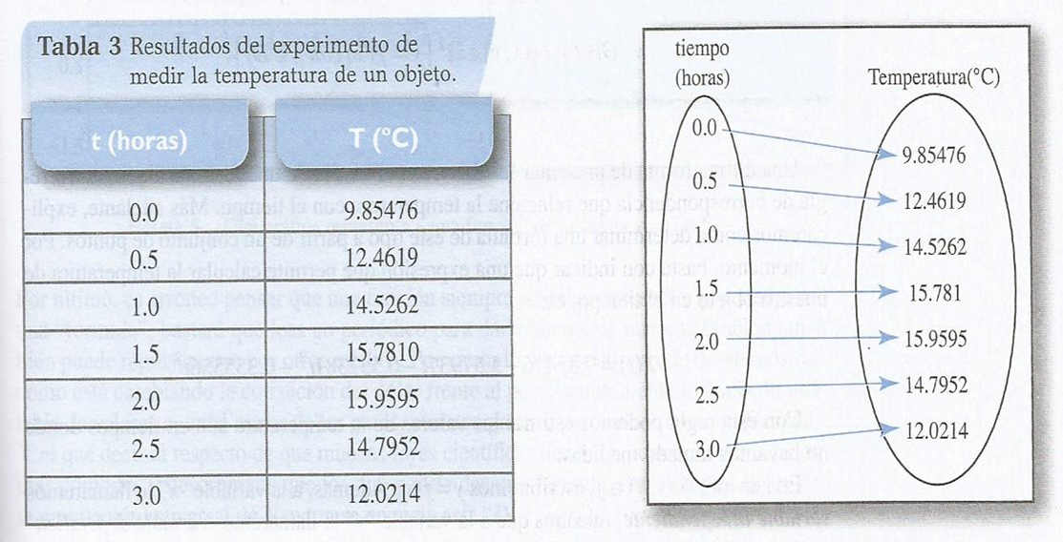
Representación numérica de una función.
Imagen obtenida de Prado, C., Santiago, R., Gómez, J.L., Quezada, Ma. de L., Zúñiga, L., Pulido, J., et al. (2006) Cálculo Diferencial para Ingeniería. México, Pearson Educación, pág. 7

Slide 17
Definición de función.
Cualquier conjunto de resultados define una relación, mientras que un conjunto de resultados permitido determinan una función.
Una función f = { (x, y) | x € A, y € B } es un conjunto de parejas de elementos tales que si (x , y₁) y ( x, y₂) pertenecen ambos a “ f ”, entonces y₁ = y_{2.} En otras palabras, una función es una relación donde dos pares distintos del conjunto no tienen el mismo primer elemento. (Prado, C., Santiago, R., Gómez, J.L., Quezada, Ma. de L., Zúñiga, L., Pulido, J., et al., 2006, págs. 5-6)

Slide 18
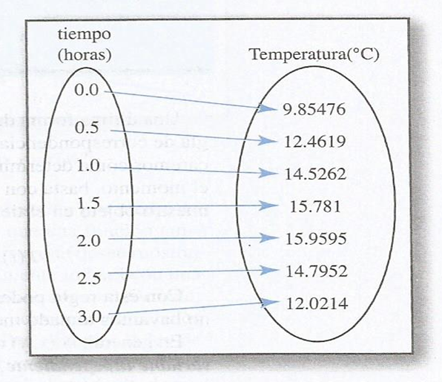
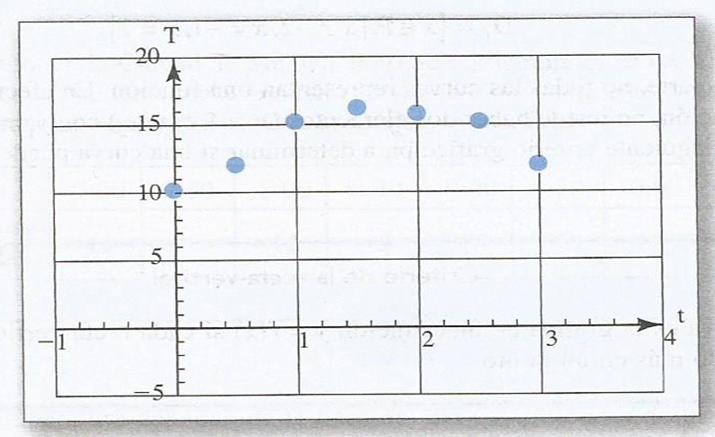
Representación numérica y gráfica de una función.
Imagen obtenida de Prado, C., Santiago, R., Gómez, J.L., Quezada, Ma. de L., Zúñiga, L., Pulido, J., et al. (2006) Cálculo Diferencial para Ingeniería. México, Pearson Educación, pág. 7

Slide 19
Dominio y rango de una función.
Como la temperatura depende de la hora del día (y no la hora de la temperatura), T es la variable dependiente, mientras que t es la variable independiente, es decir:
T = f (t).
Observa que si el experimento se realiza durante un tiempo máximo (tres horas) no se espera tener resultados donde el tiempo sea mayor a este intervalo. Decimos entonces que el dominio del experimento es el intervalo cerrado [0 , 3] y que la imagen (rango) del experimento es el conjunto de temperaturas obtenidas en ese intervalo [9.85476, 15.9595].

Slide 20
Definición de dominio y rango (imagen) de una función.
Si f es una función, el dominio de f es el conjunto de todos los valores de “x” para los que existe algún valor de “y”, tal que (x , y) € f. Denotaremos al dominio de la función con D_{f}
La imagen o rango de f es el conjunto I_{f} = {y | existe (x , y) € f }. (Prado, C., Santiago, R., Gómez, J.L., Quezada, Ma. de L., Zúñiga, L., Pulido, J., et al., 2006, pág.6)

Slide 21
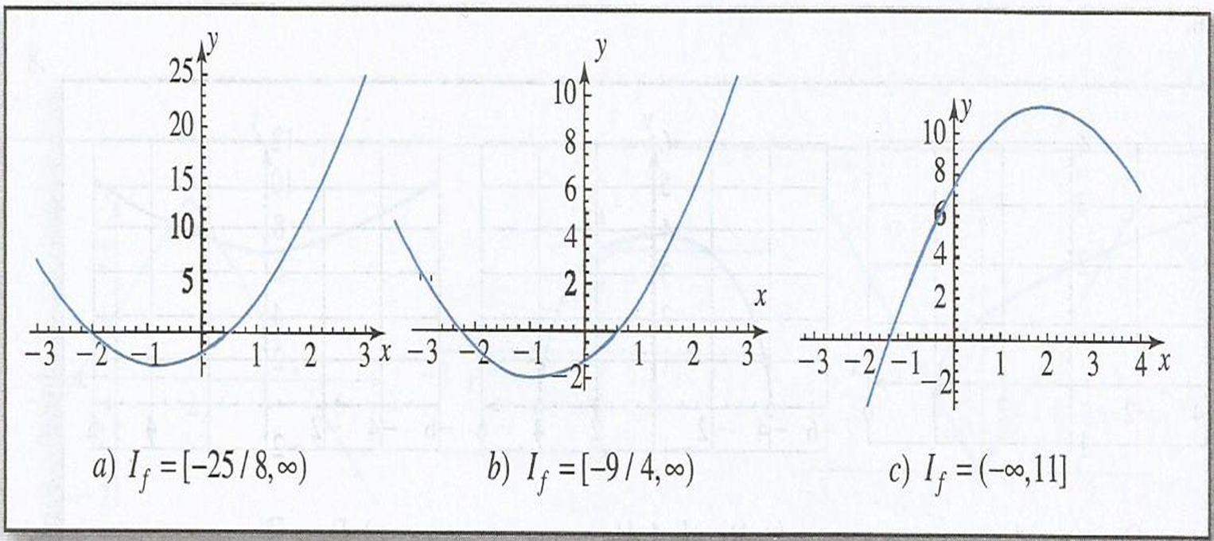
Actividad 2.
En los ejemplos a, b y c, se determina la imagen de cada función cuadrática. Observa con detenimiento la nomenclatura utilizada.
(Imagen obtenida de Prado, C., Santiago, R., Gómez, J.L., Quezada, Ma. de L., Zúñiga, L., Pulido, J., et al. ,2006. Cálculo Diferencial para Ingeniería. México, Pearson Educación, pág. 75 )

Slide 22
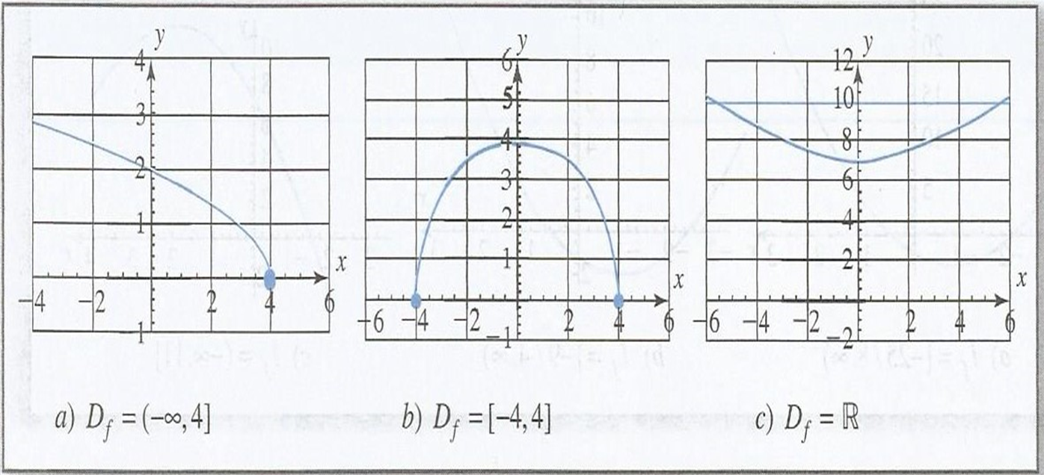
Actividad 3.
Ahora observa en los ejercicios a, b y c, cómo se determina el dominio de las funciones algebraicas. ¿Qué observas con respecto a la nomenclatura y su relación con la gráfica?
(Imagen obtenida de Prado, C., Santiago, R., Gómez, J.L., Quezada, Ma. de L., Zúñiga, L., Pulido, J., et al. ,2006. Cálculo Diferencial para Ingeniería. México, Pearson Educación, pág. 76 )

Slide 23
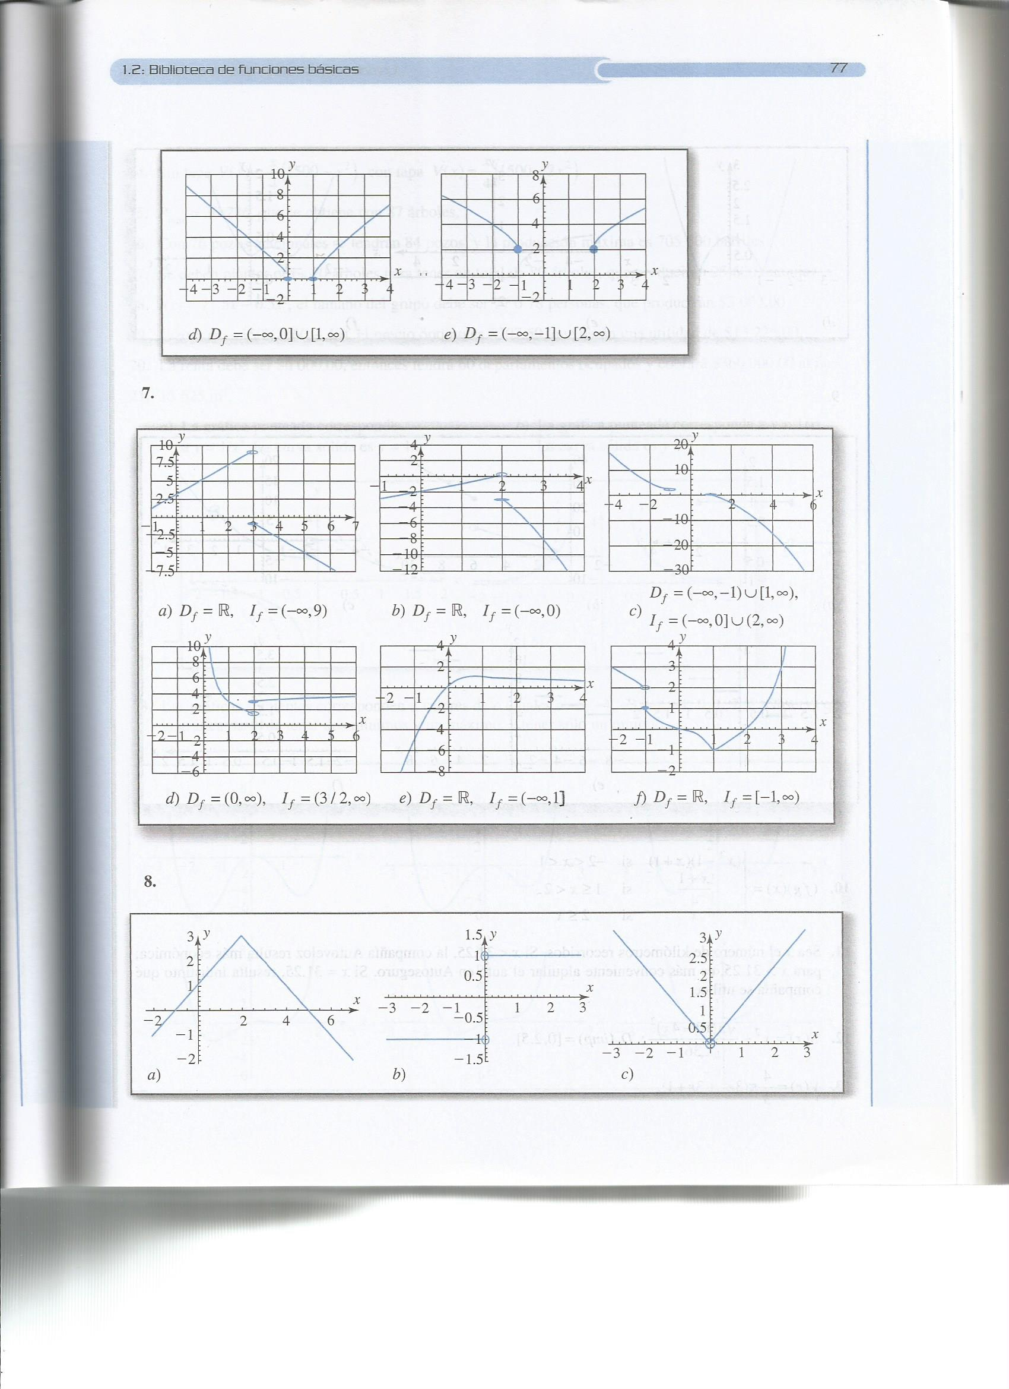
Actividad 4.
Con ayuda del profesor, determina el dominio para los siguientes ejercicios. No olvides expresar las dudas que hasta el momento tengas.
(Imagen obtenida de Prado, C., Santiago, R., Gómez, J.L., Quezada, Ma. de L., Zúñiga, L., Pulido, J., et al. ,2006. Cálculo Diferencial para Ingeniería. México, Pearson Educación, pág. 77 )

Slide 24
Actividad 5.
Las siguientes son representaciones gráficas de funciones seccionadas, analiza el dominio e imagen de cada función.
(Imagen obtenida de Prado, C., Santiago, R., Gómez, J.L., Quezada, Ma. de L., Zúñiga, L., Pulido, J., et al. ,2006. Cálculo Diferencial para Ingeniería. México, Pearson Educación, pág. 77 )

Slide 25
Actividad 5.
¿ya observaste cómo se relacionan la manera en que terminan las secciones con la forma en que es escrito cada intervalo?
¿qué puedes comentar al respecto?

Slide 26
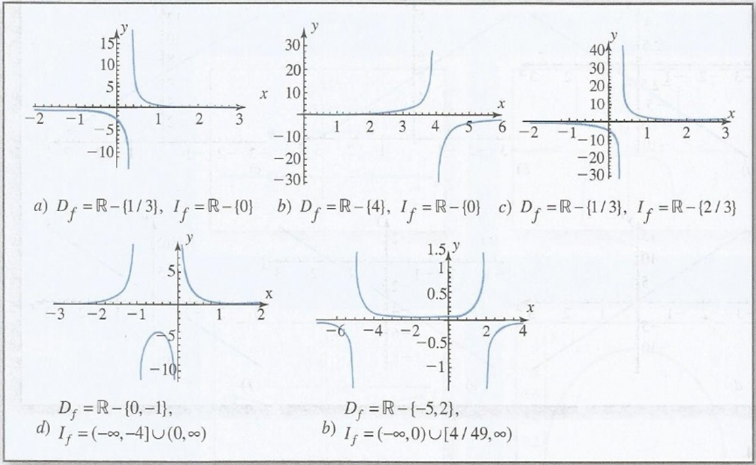
Actividad 6.
En este último ejercicio se determina el rango e imagen de funciones racionales. Observa cómo se escriben.
(Imagen obtenida de Prado, C., Santiago, R., Gómez, J.L., Quezada, Ma. de L., Zúñiga, L., Pulido, J., et al. ,2006. Cálculo Diferencial para Ingeniería. México, Pearson Educación, pág. 76 )

Slide 27
Actividad 6.
¿Ya identificaste que en ocasiones se utilizan las llaves { }, para definir el dominio o rango?, ¿qué puedes decir al respecto?

Slide 28
Preguntas de cierre de sesión.
¿Qué te aportó el análisis gráfico del dominio y rango de una función?
¿Qué determina la forma gráfica de la función, sobre la forma simbólica de la descripción de su dominio y rango?
¿Cómo te sentiste al expresar tus observaciones, comentarios o dudas?

Slide 29
Referencias
Prado, C., Santiago, R., Gómez, J.L., Quezada, Ma. de L., Zúñiga, L., Pulido, J., et al. (2006) Cálculo Diferencial para Ingeniería. México, Pearson Educación.
Swokowski, E. W. & Cole, J. A. (1996). Álgebra y Trigonometría con Geometría Analítica (3° Edición). México, Grupo Editorial Iberoamericana.

